Slide 1

Юридические лица : понятие признаки и виды
Коммерческие и некоммерческие организации.

Slide 2
Понятие:
Юридическое лицо - это определенная организация, которая владеет в собственности, оперативном управлении или имеет в собственном хозяйственном ведении конкретное обособленное имущество, отвечает данным имуществом, может от собственного имени приобретать или продавать это имущество, нести обязанности и быть ответчиком в суде
Ст.48 Гражданского кодекса даёт полное определение юридического лица.

Slide 3
Признаки:
Признаки юридического лица –это такие внутренне присущие ему свойства ,каждое из которых необходимо , а все вместе –достаточны для того , чтобы организация могла признаваться субъектом гражданского права.
Традиционно выделяют 4 признака юридического лица:
имущественная самостоятельность,
организационное единство,
самостоятельная имущественная ответственность по обязательствам,
выступление в гражданском обороте и в суде от своего имени.

Slide 4
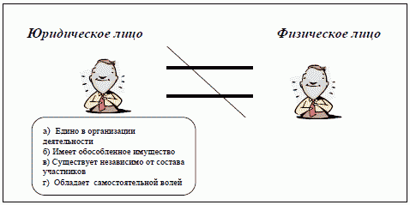
Запомни!

Slide 5
Коммерческие и некоммерческие юридические лица (организации). Ст.50 ГК РФ.
Юридическими лицами могут быть организации, преследующие извлечение прибыли в качестве основной цели своей деятельности (коммерческие организации) либо не имеющие извлечение прибыли в качестве такой цели и не распределяющие полученную прибыль между участниками (некоммерческие организации).

Slide 6
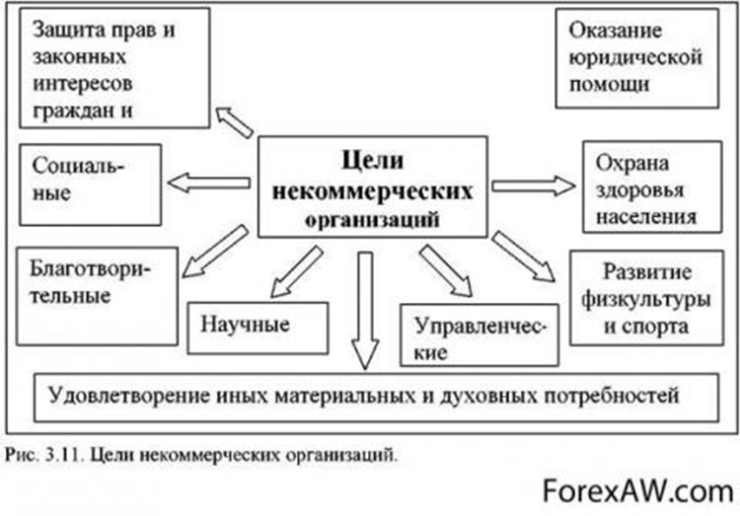

Slide 7
КОММЕРЧЕСКИЕ ЮРИДИЧЕСКИЕ ЛИЦА
Корпорации | Унитарные
Хозяйственные товарищества | Государственные и муниципальные унитарные предприятия
Хозяйственные общества
Хозяйственные партнерства
Крестьянские (фермерские) хозяйства
Производственные кооперативы
Виды коммерческих юридических лиц

Slide 8
Виды некоммерческих юридических лиц
НЕКОММЕРЧЕСКИЕ ЮРИДИЧЕСКИЕ ЛИЦА
Корпорации | Унитарные
Потребительские кооперативы | Фонды, в т.ч. общественные и благотворительные фонды
Общественные организации, в т.ч. политические партии и профсоюзы | Учреждения, к которым относят государственные, муниципальные и частные
Ассоциации и союзы | Автономные некоммерческие организации
Товарищество собственников недвижимости | Религиозные организации
Казачьи общества | Публично-правовые компании
Общины коренных малочисленных народов РФ

Slide 9
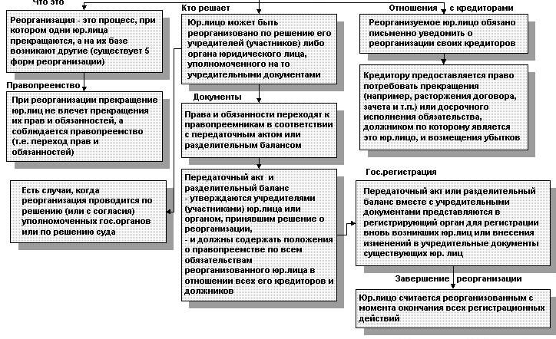
Реорганизация юридического лица (Ст. 57 ГК РФ).
Реорганизация
Что это ???

Slide 10
Реорганизация юридического лица может быть осуществлена добровольно или принудительно.
Добровольная реорганизация осуществляется по решению либо учредителей (участников) юридического лица, либо органа юридического лица, уполномоченного на то учредительными документами.
Принудительная реорганизация осуществляется по решению уполномоченных государственных органов или по решению суда.

Slide 11
Реорганизация осуществляется в пяти формах:
слияние;
присоединение;
разделение;
выделение;
преобразование.

Slide 12
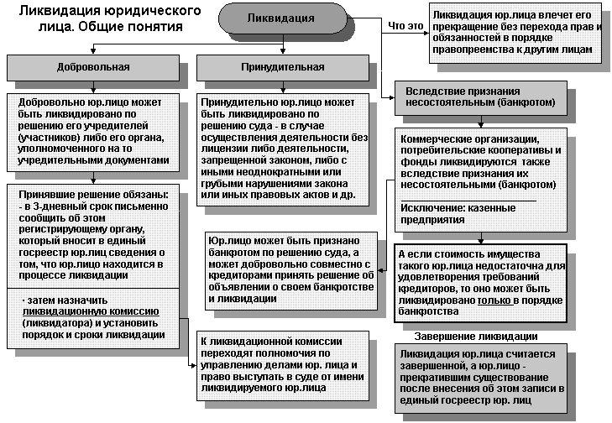
Ликвидация юридического лица (ст.61 ГК РФ).
Понятие и виды

Slide 13
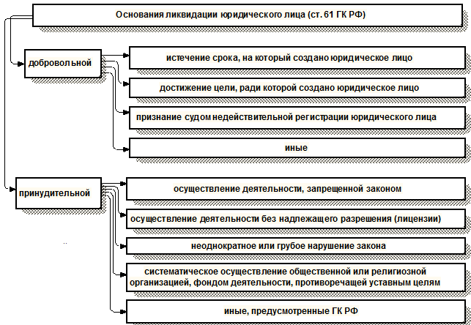

Slide 14
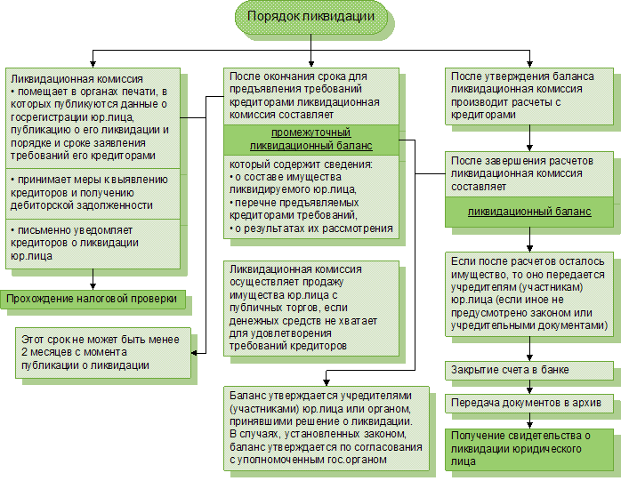

Slide 15


